Slide 1
Semantisatieverhaal A:
Ken je deze nog? De AH moestuintjes. Wat waren ze populair hè? Er kwam een hele handel door, het kopen en verkopen van spullen: kinderen die ze gingen verkopen na de afschaffing van de moestuintjes (dus toen ze een einde maakten aan, of stopten met de moestuintjes), kinderen die gingen ruilen… dat hebben jullie misschien ook wel gedaan. Ik had er nog een heleboel! En heb ze dit jaar gebruikt in mijn moestuin. Ik ging groenten verbouwen. Ik ging planten op het land laten groeien en oogsten. Nou ja, dat was de bedoeling, dat wilde ik graag. Maar de slakken veroverden de moestuin volledig! Ze namen de moestuin na een strijd in bezit. Ik werd gedwongen om elke avond slakken te rapen, slakken weg te halen bij de plantjes, als ik ook nog zelf wat van de groenten zou willen eten. Dwingen is ervoor zorgen dat iemand iets doet wat jij wilt. Pfff, wat een werk! Wat nou als je een hele plantage hebt vol met slakken.. Dus de grote akker in een warm land (om bijvoorbeeld thee of rijst op te laten groeien). Vol met slakken. Oooh dat zou vreselijk zijn! Dan heb je geen handel omdat de slakken alles opgegeten hebben. En je hebt niet alleen arbeiders nodig die op het land werken. Een arbeider is iemand die zwaar werk doet met zijn handen, meestal in een fabriek of op het land. Je hebt dan ook arbeiders nodig die elke dag slakken gaan rapen. Wie wil dat nou!?
Naast mijn moestuin staat een klein monumentje, voor alle dieren die bij ons gewoond hebben en overleden zijn. Het monument is het beeld of het gebouw dat je herinnert aan iets wat vroeger gebeurd is. Zo kunnen we de dieren herdenken, samen aan iets denken wat voorbij is. En ook op dat monument zitten elke avond slakken. Bah!
Een mislukte moestuin voor mij dus dit jaar. Dat is balen maar geen ramp. Er zijn ergere dingen op de wereld. Dingen die een zwarte bladzijde uit de geschiedenis zijn. De periode waarin erge dingen zijn gebeurd.
A
Notes:
Woordenoverzicht
de afschaffing: een einde maken aan, het stoppen met
herdenken: samen aan iets denken wat voorbij is
de zwarte bladzijde uit de geschiedenis: de periode waarin erge dingen zijn gebeurd
de plantage: de grote akker in een warm land (om bijvoorbeeld thee of rijst op te laten groeien)
de arbeider: iemand die zwaar werk doet met zijn handen, meestal in een fabriek of op het land
de handel: het kopen en verkopen van spullen
dwingen: ervoor zorgen dat iemand iets doet wat jij wilt
verbouwen: planten op het land laten groeien en oogsten
veroveren: na een strijd in bezit nemen
het monument: het beeld of het gebouw dat je herinnert aan iets wat vroeger gebeurd is

Slide 2

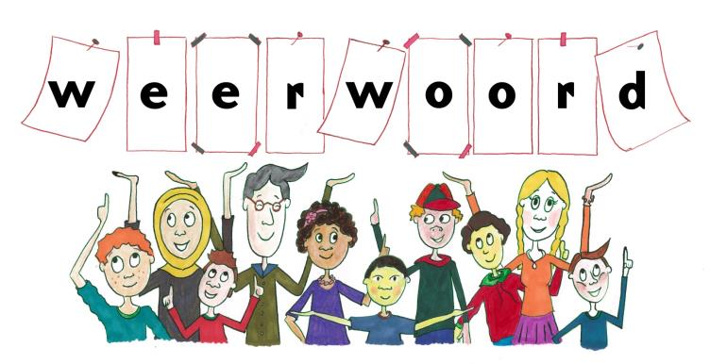
Gerarda Das
Marjan ter Harmsel
Mandy Routledge
Francis Vrielink
Week 26 – 25 juni 2024
Niveau A

Slide 3
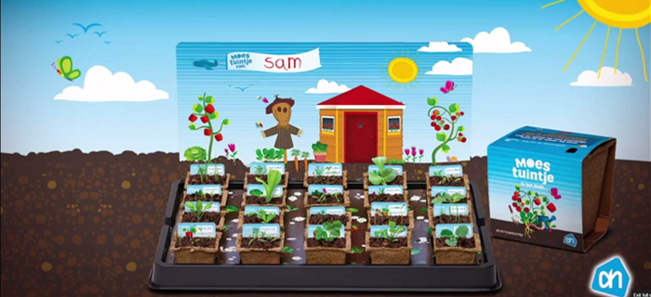

Slide 4

de handel

Slide 5
de afschaffing
EINDE

Slide 6
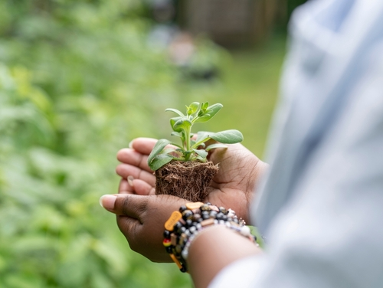
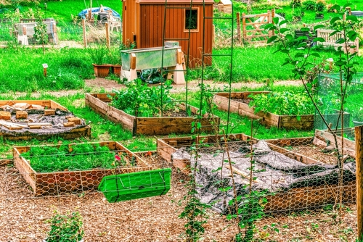
verbouwen

Slide 7
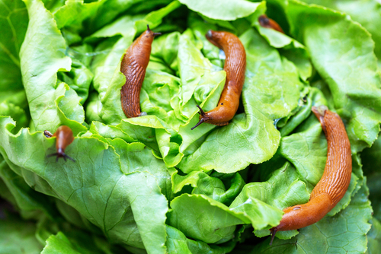
veroveren

Slide 8
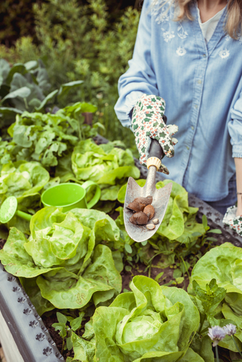

dwingen

Slide 9
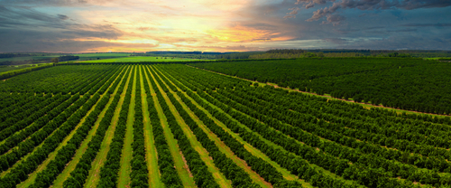
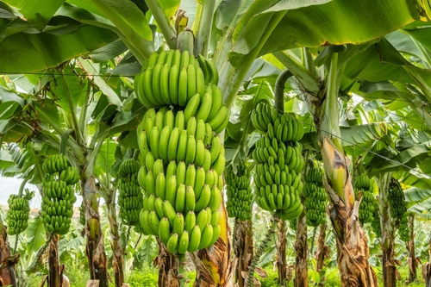
de plantage

Slide 10
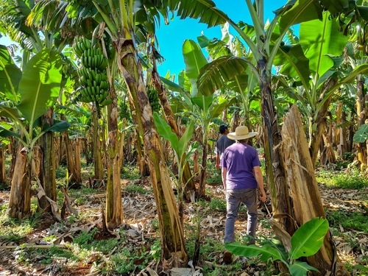
de arbeider

Slide 11
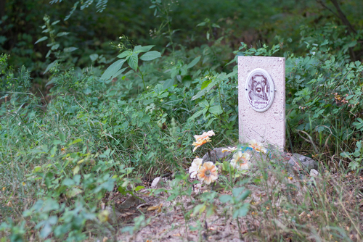
het monument

Slide 12

herdenken

Slide 13
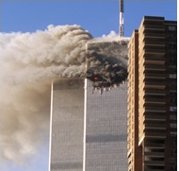
de zwarte bladzijde uit de geschiedenis

Slide 14
Op de woordmuur:

Slide 15
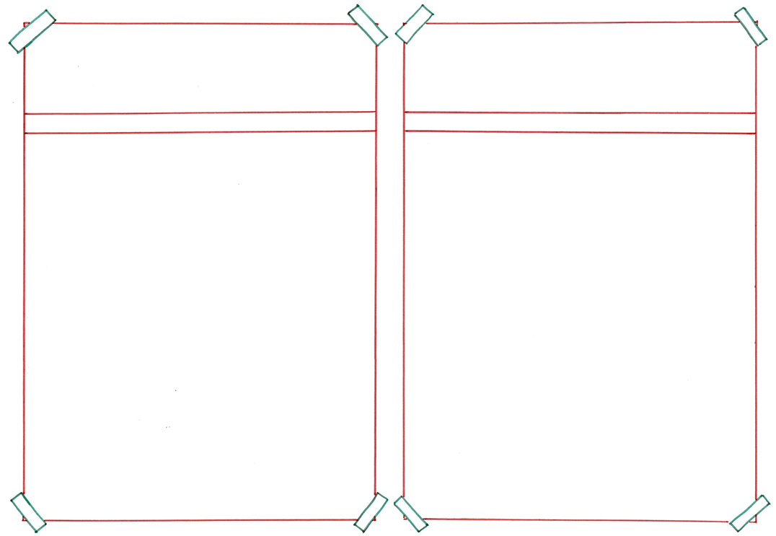


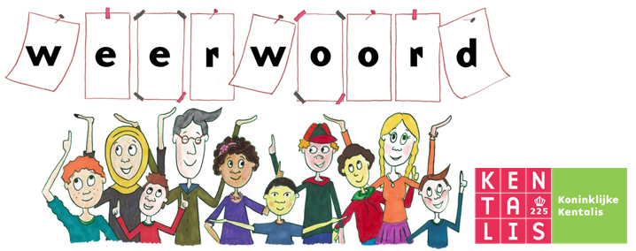
de
de
oprichting
afschaffing
= iets starten, van kracht laten worden
Er werd een nieuwe spaaractie bedacht: moestuintjes sparen. Na de oprichting werd het heel populair.
= een einde maken aan, het stoppen met
Toen de actie werd afgeschaft, bleef het populair. Na de afschaffing gingen kinderen de moestuintjes ruilen.
EINDE

Slide 16
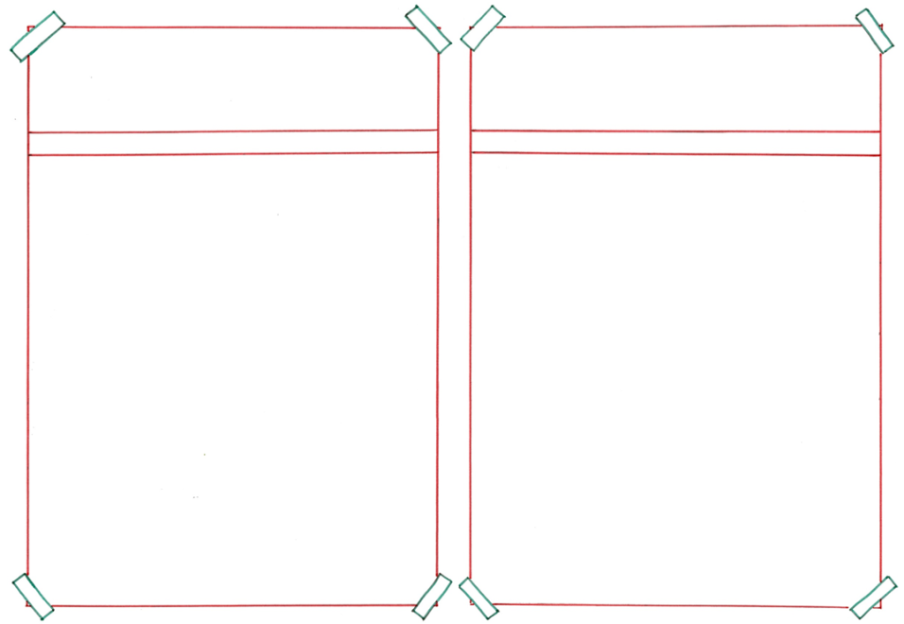




herdenken
negeren
= samen aan iets denken wat voorbij is
Met foto’s en een monument in de tuin herdenken we de huisdieren die zijn doodgegaan.
= geen aandacht schenken aan
De man negeert zijn vrouw die een praatje wil maken.

Slide 17
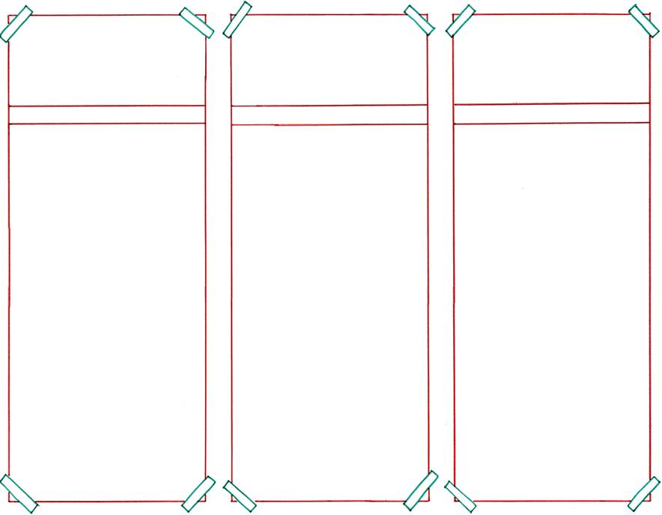
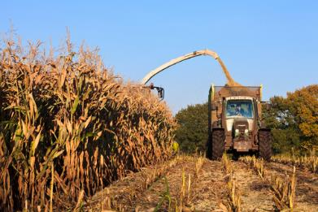
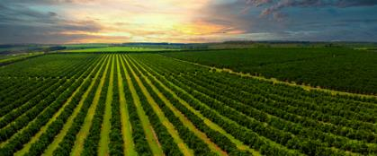
de moestuin
de
akker
de plantage
- stuk grond in de
tuin
- eigendom van de
bewoner
- met de hand
- opbrengst zelf
opeten
- klein stuk land
- eigendom van de
boer
- met de hand en
met machines
- handelen met de
opbrengst
- zeer groot stuk land
- eigendom van een
bedrijf
- met de hand en
met een grote
groep arbeiders
- handelen met de
opbrengst

Slide 18
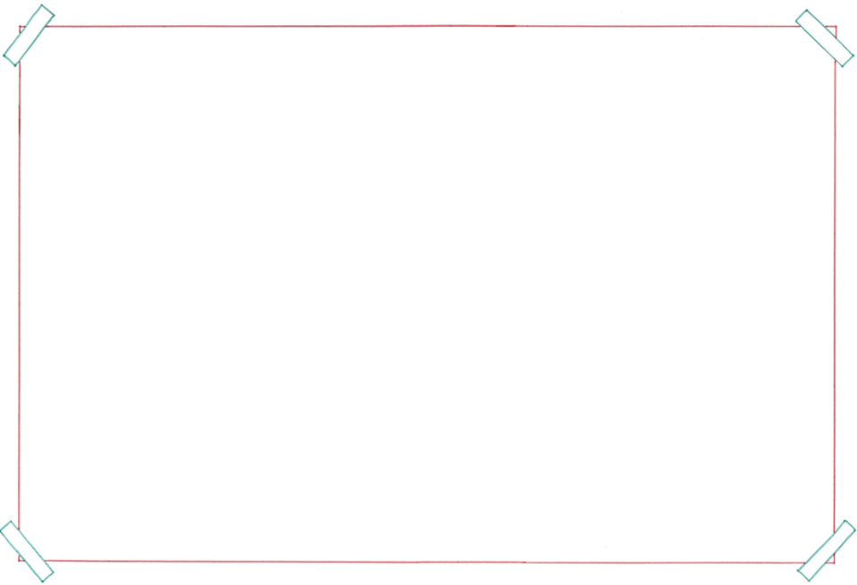
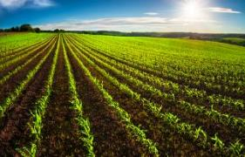
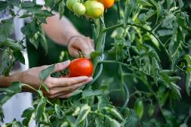
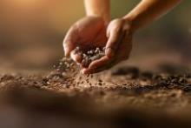

verbouwen
= planten op het land laten groeien en oogsten
de plantage
= de grote akker in een warm land (om bijvoorbeeld thee of rijst op te laten groeien)
oogsten
zaaien

Slide 19
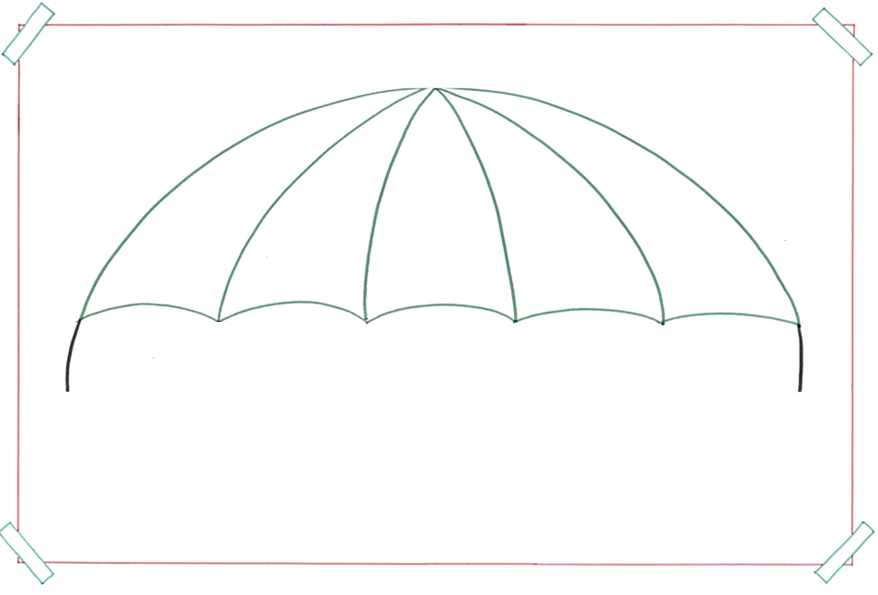

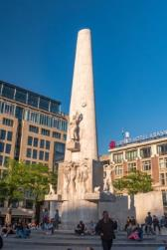
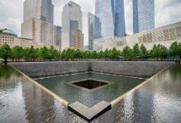
het monument
= het beeld of het gebouw dat je herinnert aan iets wat vroeger gebeurd is
het Monument op de dam
Ground
Zero
het graf

Slide 20
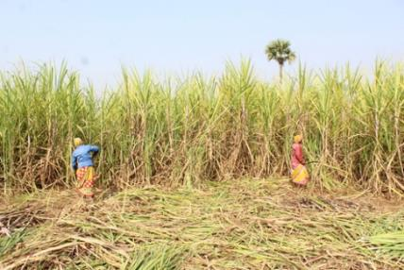
de werknemer
= iemand die werkt voor een baas
de arbeider
de kok
de arts
= iemand die zwaar werk doet met zijn handen, meestal in een fabriek of op het land

Slide 21
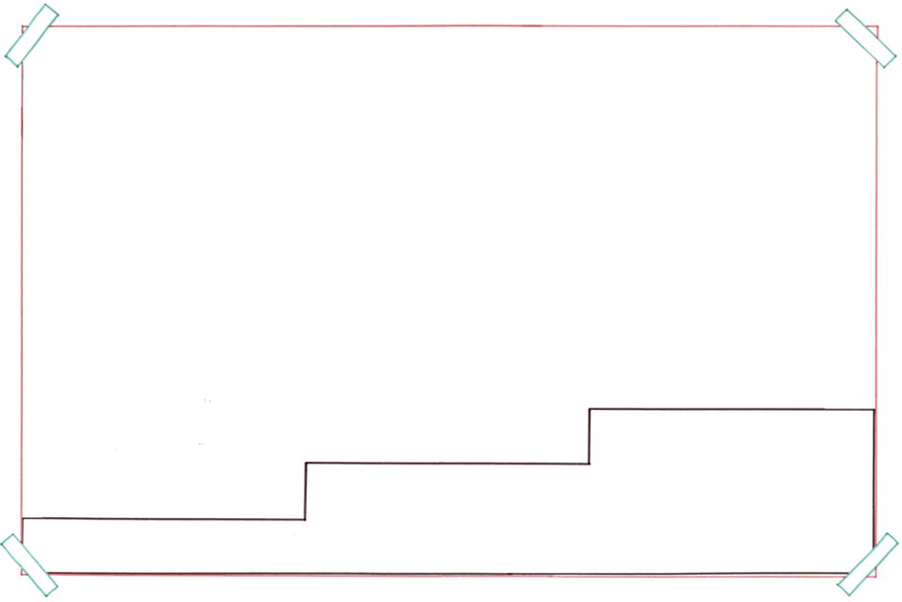




Ik werd gedwongen om elke avond slakken te gaan rapen. Verwachten dat slakken mijn moestuin niet leegeten helpt niet. En het vriendelijk vragen ook niet.
dwingen
vragen
= ervoor zorgen dat iemand iets doet wat jij wilt
verwachten

Slide 22

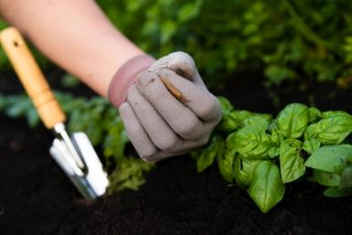
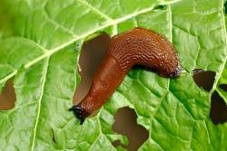
De slakken veroverden de moestuin volledig!
veroveren
de strijd
= na een strijd in bezit nemen
het doel

Slide 23
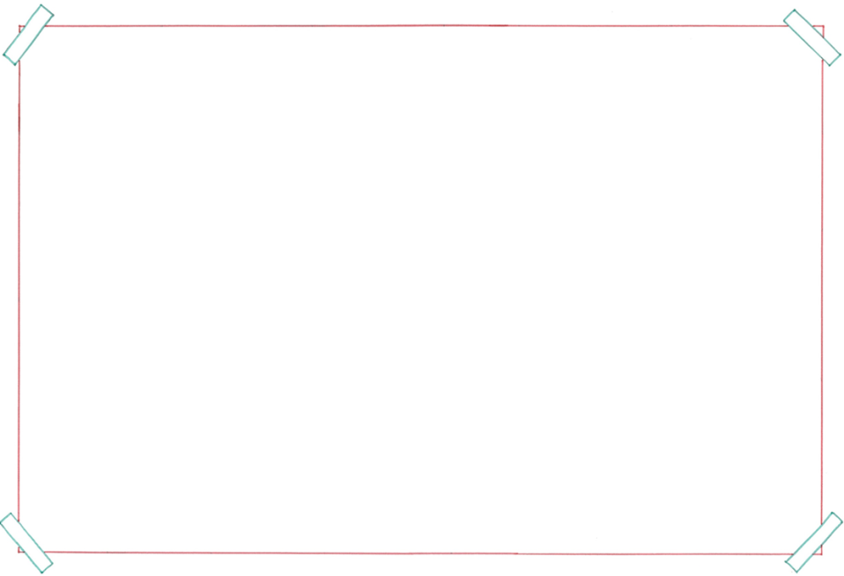
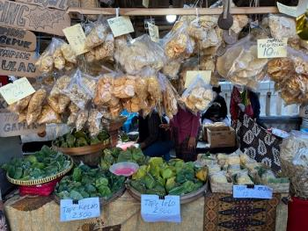

verbouwen
de handel
= het kopen en verkopen van spullen
verkopen
verdienen

Slide 24
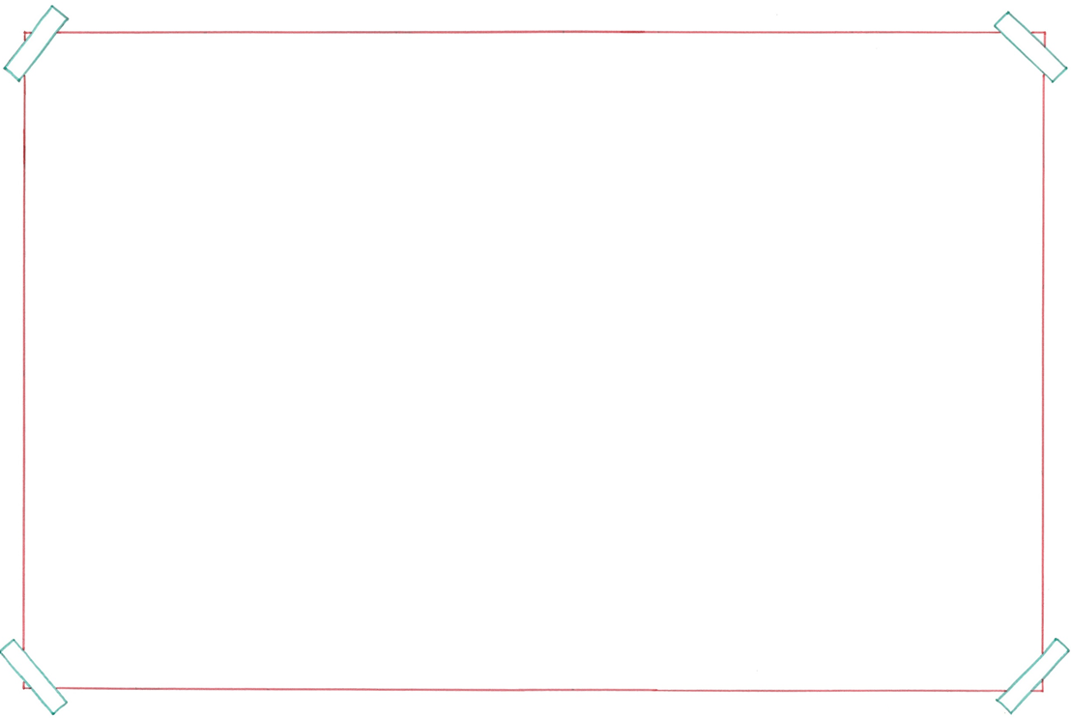
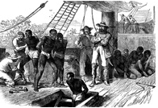
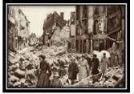
de slavenhandel
de zwarte bladzijde
uit de geschiedenis
= de periode waarin erge dingen zijn gebeurd
de Tweede Wereldoorlog
11 september 2001

